Slide 1
Projecte nº2:
Batalla de Races
Joel Berzal, Geanfranco Biagi, Tianle Yin

Slide 2
Índex
Creació de la BBDD i connexió des del codi
Creació de les taules BBDD
Definir consultes BBDD
BBDD a XML
XML a HTML a través de XSL
Diagrames de casos d'ús
Diagrama d’activitats
Preguntes

Slide 3
MP02: Base de dades

Slide 4


Creació de la BBDD i connexió des del codi

Slide 5
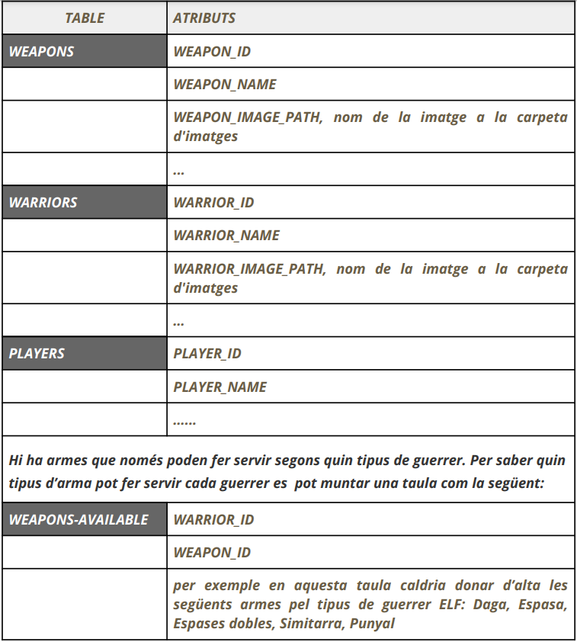
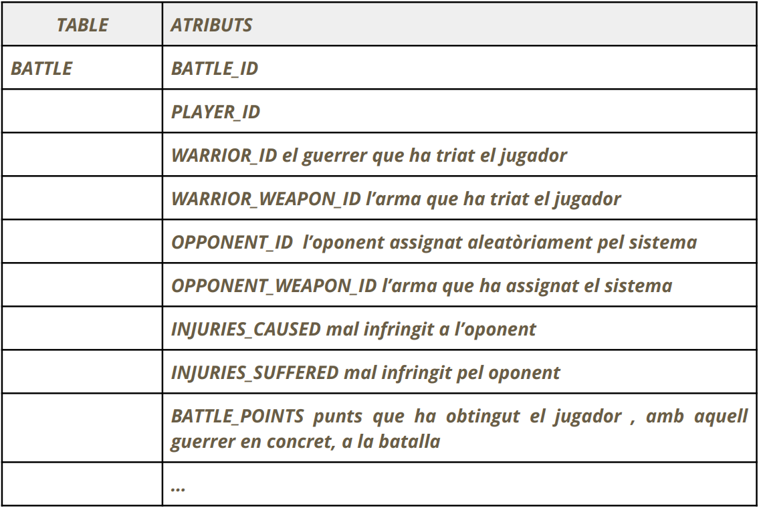

Creació de les taules BBDD

Slide 6
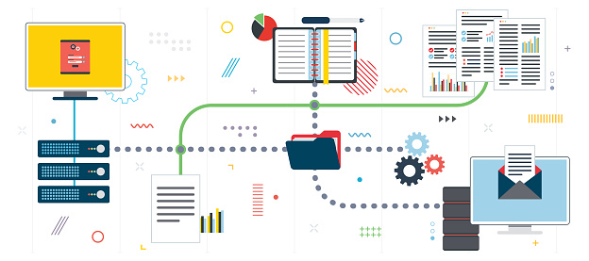
Definir consultes BBDD

Slide 7
MP03: Programació

Slide 8
MP04: Llenguatge de marques

Slide 9


BBDD a XML

Slide 10


XML a HTML a través de XSL

Slide 11
MP05: Entorns de desenvolupament

Slide 12
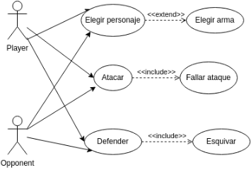
Diagrama de casos d’ús

Slide 13
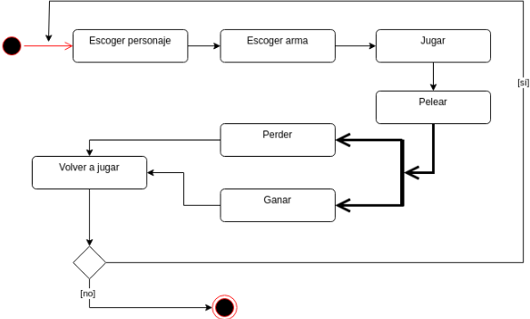
Diagrama d’activitats

Slide 14

Preguntes

Slide 15
FIN

